Slide 1
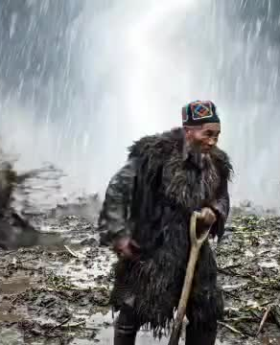
НОМИНАТСИЯИ 5 · ЗЕҲНИ СУНЪӢ ВА ТАҲЛИЛИ РАҚАМӢ
ОБҲУШ
Об. Обу ҳаво.
Қарори дуруст.
Ёвари рақамӣ барои обёрӣ,
кори берунӣ ва сарфаи об.
БАРОИ МАРДУМИ ТОҶИКИСТОН
Тасвир аз видеои пешниҳодшудаи лоиҳа
ОБҲУШ / Идеяи ман — калиди фардо / 2026
01 / 10
Notes:
Ассалому алайкум, муҳтарам аъзои ҳакамон. Ман лоиҳаи «ОБҲУШ»-ро муаррифӣ мекунам. Он ба сокинони Тоҷикистон ёрӣ медиҳад, ки маълумоти обу ҳаво ва обро ба қарори фаҳмо табдил диҳанд: боғро чӣ гуна об диҳанд, кай дар берун кор кунанд ва дар хона чӣ гуна обро сарфа намоянд. Лоиҳа ба номинатсияи «Зеҳни сунъӣ ва таҳлили рақамӣ» пешниҳод мешавад.

Slide 2
01 · МУШКИЛОТ
Маълумот ҳаст. Қарор душвор аст.
01 / Боғбон
02 / Корманд
03 / Оила
Кай ва чӣ қадар
об диҳам?
Кай дар берун
кор кунам?
Чӣ қадар об
сарфа кунам?
Боришро чӣ гуна ба обёрӣ
пайваст кунам?
Соатҳои муносибро аз куҷо
пайдо кунам?
Кадом одати ҳаррӯза
тағйир ёбад?
Ба инсон амали фаҳмо лозим аст.
ОБҲУШ / Идеяи ман — калиди фардо / 2026
02 / 10
Notes:
Донистани ҳарорати ҳаво ҳанӯз ба маънои донистани амал нест. Боғбон мепурсад: имрӯз ба қитъаи ман чӣ қадар об лозим? Корманд мехоҳад соатҳои муносибро барои кори берунӣ интихоб кунад. Оила бошад, фаҳмидан мехоҳад, ки кадом одат обро бештар сарф мекунад. Масъалаи асосӣ ҳамин аст: маълумот бояд ба вазифаи мушаххаси инсон пайваст шавад.

Slide 3
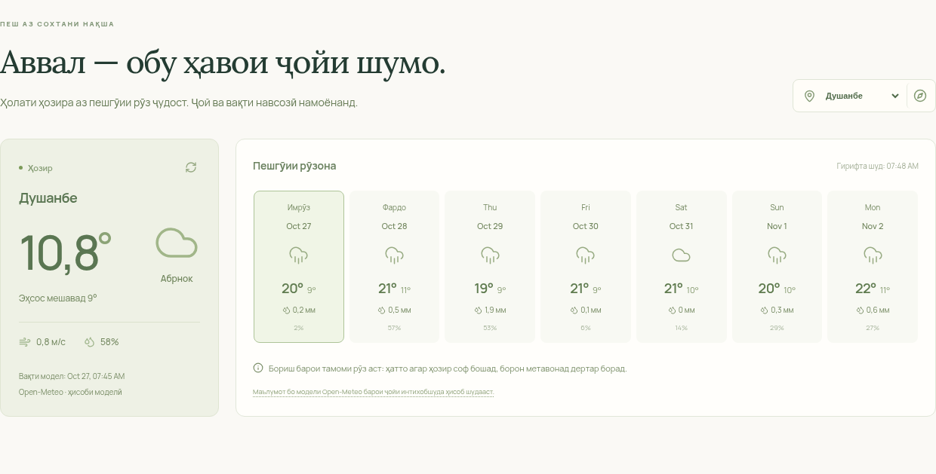
02 · РОҲИ ҲАЛ
Шаҳри худ. Вазифаи худ. Нақшаи худ.
01
Ҷойи худ
12 шаҳр ё ҷойгиршавӣ
02
Вазифаи худ
Боғ, кор ё оила
03
Нақшаи худ
Ҳисоб, шарҳ ва нигоҳдорӣ
Тасвири интерфейси воқеӣ · шароити ҳозира ва пешгӯии рӯз ҷудоанд
ОБҲУШ / Идеяи ман — калиди фардо / 2026
03 / 10
Notes:
Дар ОБҲУШ корбар аввал шаҳр ва сипас вазифаи худро интихоб мекунад. Барои обу ҳаво дувоздаҳ шаҳр ва имкони интихоби ҷойгиршавӣ пешбинӣ шудаанд. Шароити ҳозира аз пешгӯии тамоми рӯз ҷудо нишон дода мешавад; манбаъ ва вақти маълумот низ дида мешаванд. Баъд система аз рӯйи вазифаи интихобшуда ҳисоб ё нақша пешниҳод мекунад. Интерфейс ба тоҷикӣ ва русӣ кор мекунад.

Slide 4
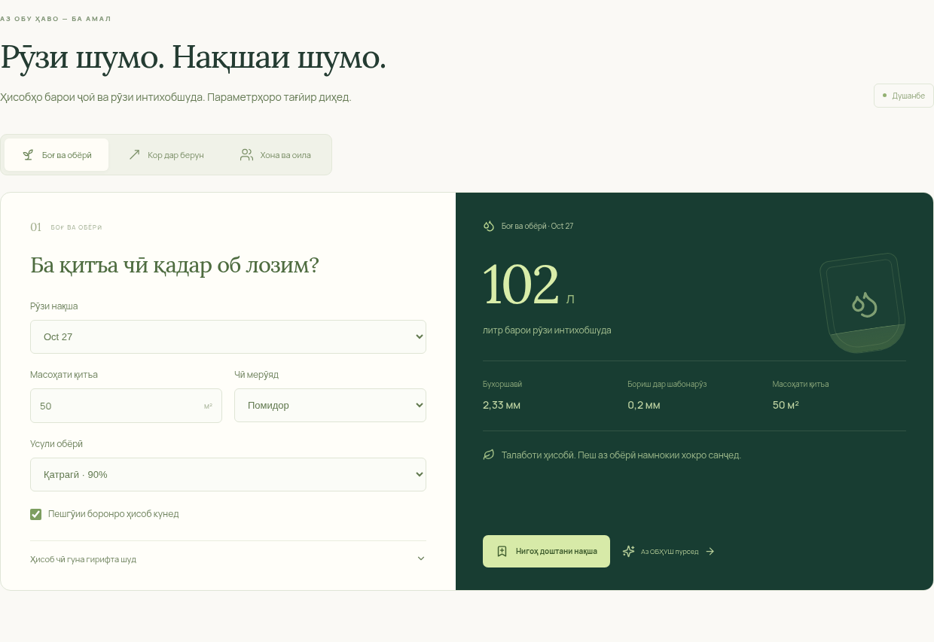
03 · БОҒ ВА ОБЁРӢ
Барои боғбон: обёрӣ бо ҳисоб.
Параметрҳоро ворид кун.
Масоҳат
Қитъаи худ, бо м²
Зироат ва усул
Коэффисиент ва самаранокӣ
Бориш ва бухоршавӣ
Аз пешгӯии ҷои интихобшуда
Натиҷа: арзёбии об бо литр
Арзёбии ҳисобӣ; намии воқеии хок ҳоло чен намешавад.
ОБҲУШ / Идеяи ман — калиди фардо / 2026
04 / 10
Notes:
Боғбон масоҳати қитъа, навъи зироат ва усули обёриро ворид мекунад. Система бухоршавии ҳисобӣ, коэффисиенти зироат, бориши пешбинишуда ва самаранокии обёриро ба назар мегирад. Дар натиҷа, талаботи тахминии обро бо литр нишон медиҳад. Агар маълумоти обу ҳаво кӯҳна ё нопурра бошад, ҳисоб пешниҳод намешавад. Намии воқеии хок ва марҳилаи рушди растаниро ҳоло худи боғбон бояд ба назар гирад.

Slide 5
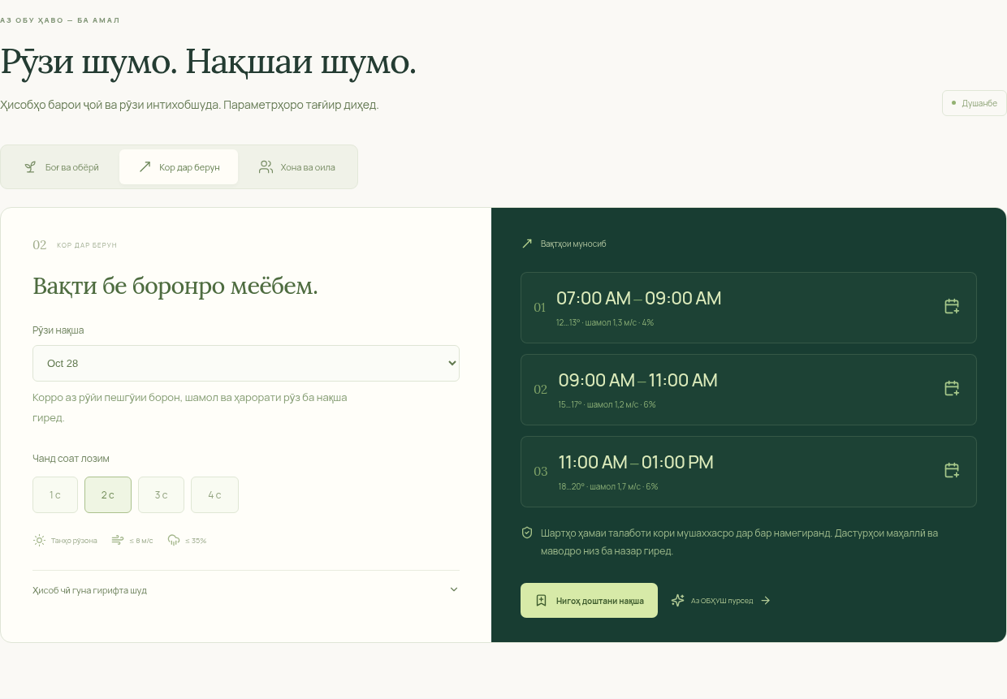
04 · КОР ДАР БЕРУН
Барои корманд: вақти муносибро интихоб кун.
Аз рӯйи шароит,
на танҳо соат.
— Рӯшноии рӯз
— Ҳарорат ва шамол
— Бориш ва осмон
СОДИРОТ БА ТАҚВИМ · ICS
Интихоби соатҳои прогнозӣ; дастурҳои бехатарии кори мушаххас риоя мешаванд.
ОБҲУШ / Идеяи ман — калиди фардо / 2026
05 / 10
Notes:
Дар бахши кори берунӣ корбар рӯз ва давомнокии корро интихоб мекунад. Система соатҳои пайдарпайи рӯзонаро аз рӯйи ҳарорат, шамол, бориш ва шароити осмон месанҷад. Соатҳои мувофиқро метавон ҳамчун файл ба тақвим ворид кард. Ин ба банақшагирии кор ёрӣ медиҳад. Талаботи кори мушаххас ва дастурҳои расмии бехатарӣ ҳамоно бояд риоя шаванд.

Slide 6
05 · ХОНА ВА ОИЛА
Одати хурд. Сарфаи намоён.
МИСОЛИ ҲИСОБӢ
ИМКОНИ САРФА ДАР 30 РӮЗ
Ҳозир: 8 дақиқа
288 л / рӯз
3 240
Пас аз тағйир: 5 дақиқа
180 л / рӯз
литр об
4 нафар × 9 л/дақ · танҳо истифодаи душ
108 л / рӯз × 30 рӯз
Модели одатҳо бо параметрҳои интихобшуда; сарфаи воқеӣ бояд бо ҳисобкунак санҷида шавад.
ОБҲУШ / Идеяи ман — калиди фардо / 2026
06 / 10
Notes:
Як мисоли ҳисобиро мебинем. Дар оилаи чорнафара ҳар кас ҳашт дақиқа душ мегирад ва ҷараёни об нӯҳ литр дар як дақиқа аст. Агар вақти душ то панҷ дақиқа кам шавад, фарқият саду ҳашт литр дар як рӯз мешавад. Дар сӣ рӯз ин се ҳазору дусаду чил литр аст. Ин натиҷаи формула бо параметрҳои интихобшуда мебошад; сарфаи воқеиро баъд бо ҳисобкунак санҷидан лозим аст.

Slide 7
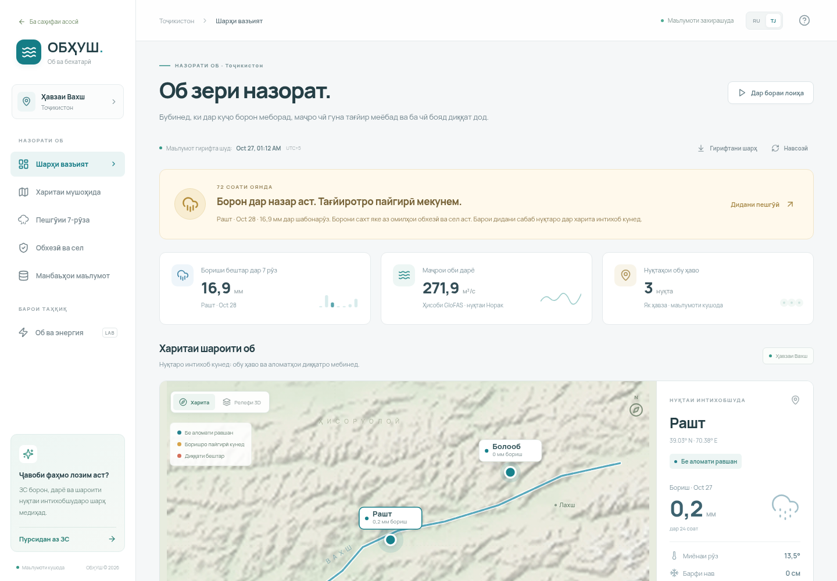
06 · ОБ, ДАРЁ ВА ОМИЛҲОИ ХАТАР
Аз қитъаи хона то ҳавзаи Вахш.
Харита ва релеф
Норак, Рашт ва болооб
Ҷараён ва сенария
Пешгӯӣ, НБО ва обёрӣ
Бориш ва таваҷҷуҳ
Шарҳи сабаби аломат дар харита
Барои пешгӯии сел: маълумот ва
санҷиши маҳаллӣ ҳанӯз заруранд.
ОБҲУШ / Идеяи ман — калиди фардо / 2026
07 / 10
Notes:
Лоиҳа бахши таҳқиқотии обу дарёҳоро ҳам дорад. Дар он ҳавзаи Вахш, релеф, бориш, пешгӯии маҷро ва сенарияҳои истифодаи об барои неругоҳу обёрӣ дида мешаванд. Ҳангоми илова кардани борон ба сенария, тағйирот аз пешгӯии воқеӣ ҷудо нишон дода мешавад. Ҳоло система омилҳои боришро барои таваҷҷуҳ нишон медиҳад. Барои пешгӯии сели мушаххас ченкуниҳои маҳаллӣ, таърихи ҳодисаҳо ва санҷиши мутахассисон заруранд.

Slide 8
07 · ЗЕҲНИ СУНЪӢ ВА ТАҲЛИЛИ РАҚАМӢ
Маълумот → ҳисоб → шарҳи фаҳмо
МАНБАЪҲО
МУҲАРРИК
НАТИҶА
Обу ҳаво, дарё ва релеф
Модел ва қоидаҳои санҷишпазир
Нақша барои корбар
Open-Meteo · обу ҳаво
GloFAS · ҷараёни моделӣ
AWS / Mapzen · релеф
Ridge · пешгӯии ҷараён
Формула · литр ва сарфа
Қоида · соатҳои кор
Ҷой + рӯз + вазифа
Ёвари забонии ИИ
Шарҳ ба тоҷикӣ ва русӣ
Санҷиши Ridge: 14 рӯзи ҷудошуда · маълумоти GloFAS моделӣ аст, на ченкунии гидропост.
ОБҲУШ / Идеяи ман — калиди фардо / 2026
08 / 10
Notes:
Дар система вазифаҳо ҷудо шудаанд. Маълумоти обу ҳаво аз Open-Meteo, маҷрои моделии дарё аз GloFAS ва релеф аз манбаъҳои кушода гирифта мешавад. Модели Ridge аз таърихи маҷро меомӯзад ва дар чордаҳ рӯзи ҷудошуда санҷида мешавад. Ёвари забонӣ натиҷаҳоро бо назардошти ҷой, рӯз ва вазифаи корбар шарҳ медиҳад. Рақамҳои дақиқи обёриву сарфа бо формула ҳисоб мешаванд, то ҷавоб санҷишпазир бошад.

Slide 9
08 · ҲОЛАТИ ЛОИҲА
Нусхаи корӣ, ки метавон нишон дод.
3
2
12
вазифаи ҳаррӯза
забони интерфейс
шаҳр дар каталог
Боғ · кор · оила
Тоҷикӣ · русӣ
Инчунин интихоби ҷойгиршавӣ
32 санҷиши ҳисоб / API
16 сенарияи браузерӣ — гузаштанд
obihush.site
Кушодани сомонаи лоиҳа
ОБҲУШ / Идеяи ман — калиди фардо / 2026
09 / 10
Notes:
Интерфейси корӣ барои компютер ва телефон омода шудааст. Се вазифаи асосӣ, ду забон, интихоби шаҳр, нигоҳдории нақша ва бахши обу дарёҳо мавҷуданд. Барои версияи нав сию ду санҷиши ҳисобу API ва шонздаҳ сенарияи браузерӣ гузаронида шуд. Ҳоло дар намоиши зинда масоҳати боғ ё вақти душро тағйир медиҳам, то бинед, ки натиҷа аз маълумоти корбар вобаста аст.

Slide 10
09 · РУШД ВА ТАЪСИР
ОБҲУШ
Ҳар қатраи об —
як қарори беҳтар.
Қадами навбатӣ: озмоиш бо оилаҳо ва боғбонон,
ченкунии сарф ва мутобиқсозии ҳисобҳо.
obihush.site
01
Озмоиши маҳаллӣ
02
Ченкунии натиҷа
03
Пайвасти датчикҳо
Ташаккур барои таваҷҷуҳ!
ОБҲУШ / Идеяи ман — калиди фардо / 2026
10 / 10
Notes:
Қадами навбатӣ озмоиш бо оилаҳо ва боғбонон аст: сарфи пешу пасро чен мекунем, фаҳмо будани тавсияҳоро месанҷем ва ҳисобҳоро бо шароити маҳаллӣ мувофиқ месозем. Бо пайдо шудани шарикон метавон датчикҳо ва маълумоти гидропостҳоро пайваст кард. Ҳадафи ОБҲУШ ин аст, ки дониш дар бораи об ба амали муфид табдил ёбад. Ташаккур барои таваҷҷуҳ!

